Slide 1
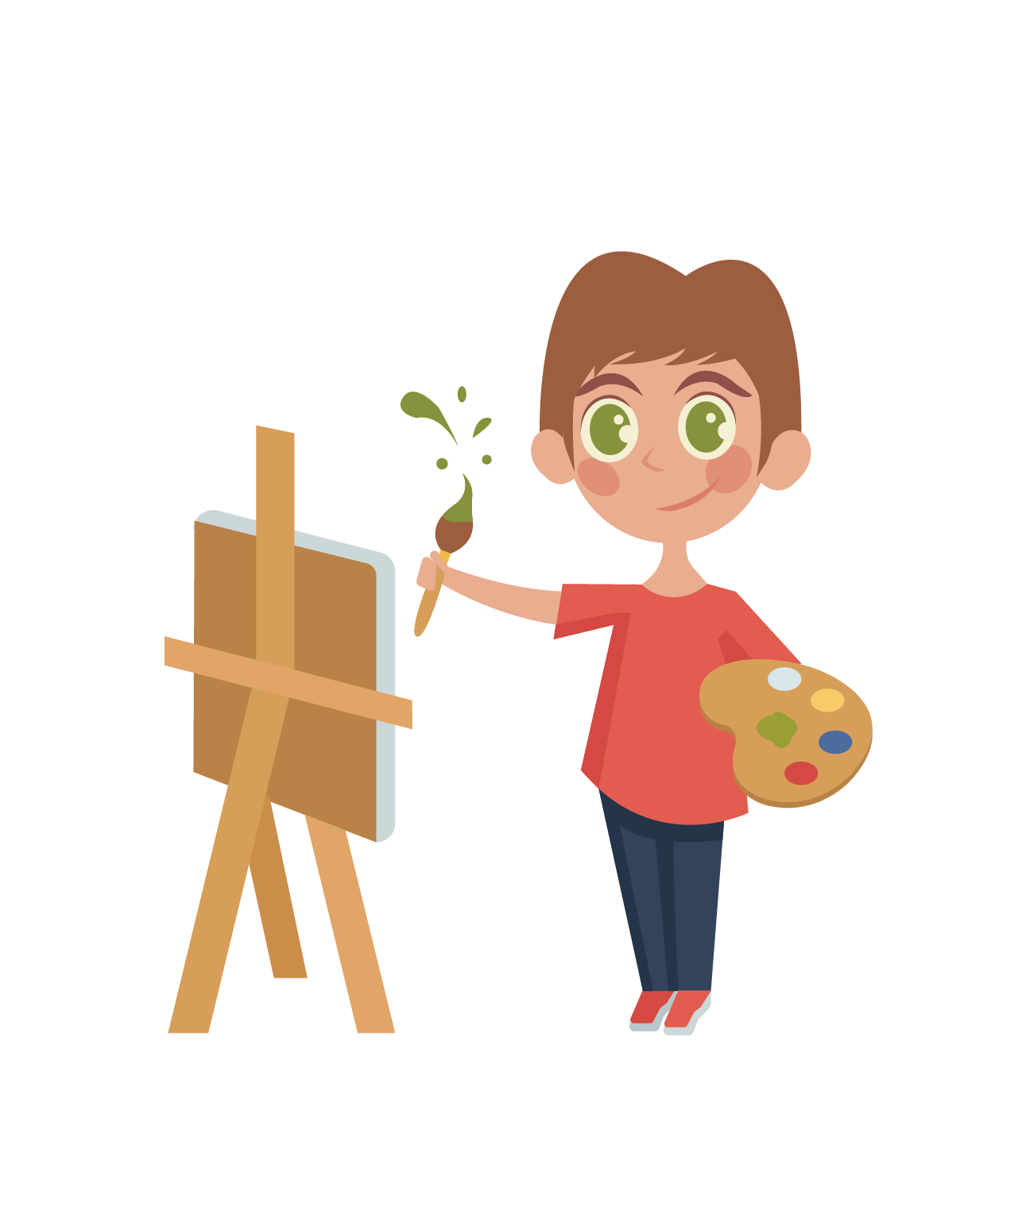
Tái hiện chân dung
Em hãy dành 1 phút để tái hiện nhanh chân dung 1 người trí thức.
(lưu ý những đặc điểm nhận diện hình thức bên ngoài)
Notes:
Giáo án của Thảo Nguyên 0979818956

Slide 2


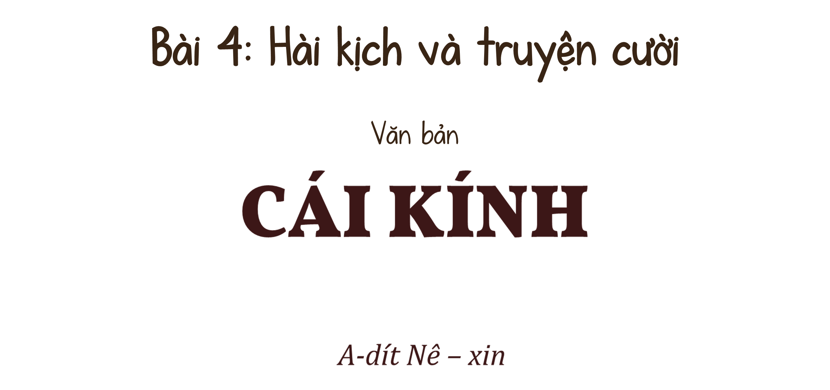
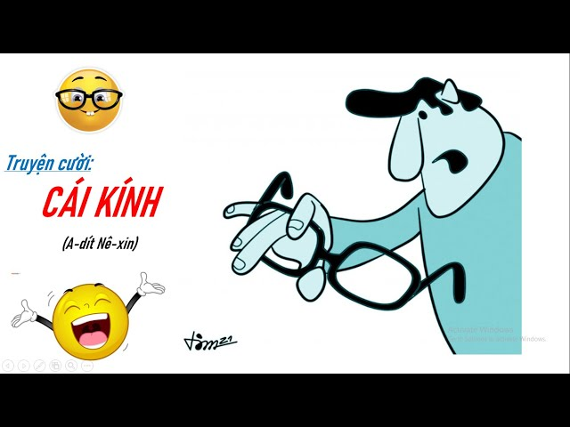
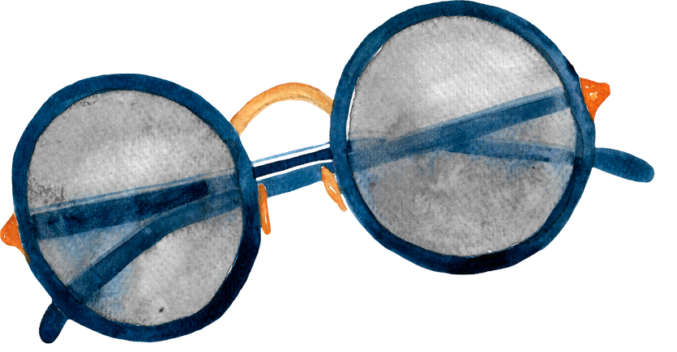
TIẾT 48, 49
Notes:
Giáo án của Thảo Nguyên 0979818956

Slide 3
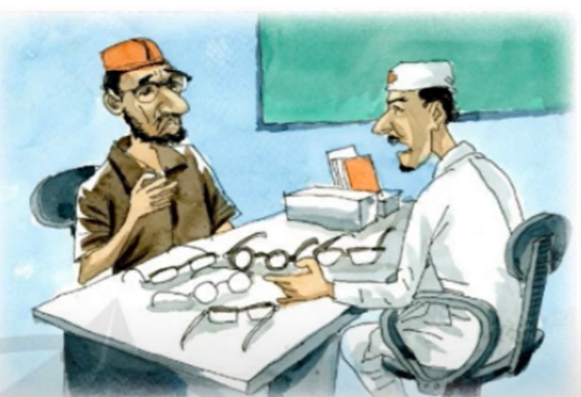
I. Đọc, tìm hiểu chung
1. Đọc, từ khó
a. Đọc
Giọng đọc: hài hước, dí dỏm, vui tươi
Notes:
Giáo án của Thảo Nguyên 0979818956

Slide 4

* Từ khó
- Đốc tờ (tiếng Pháp): bác sĩ
- Thánh A-la: đức thánh tối cao của người theo đạo Hồi.
- Đục nhân mắt: bệnh do thủy tinh thể mờ, ảnh hưởng tới chất lượng nhìn hình ảnh của mắt.
- Mù màu: bệnh mắt không phân biệt được các màu sắc khác nhau.
Notes:
Giáo án của Thảo Nguyên 0979818956

Slide 5
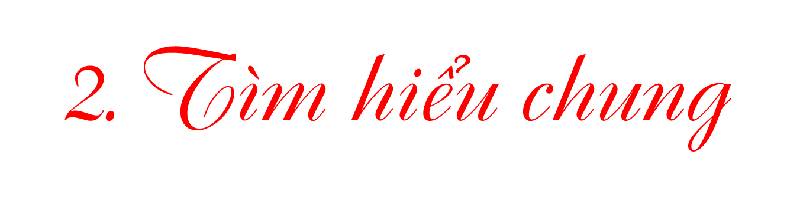


Chuẩn bị ở nhà -> Trình bày
Nhiệm vụ 1:
Nêu hiểu biết về tác giả:
- Tên tuổi, quê quán
- Cuộc đời, sự nghiệp
- Phong cách sáng tác
- Tác phẩm tiêu biểu
- Giải thưởng
Nhiệm vụ 2:
Nêu xuất xứ, thể loại, ngôi kể, sự kiện, cốt truyện, nhân vật, nội dung, thủ pháp trào phúng, cách kết thúc
Notes:
Giáo án của Thảo Nguyên 0979818956

Slide 6
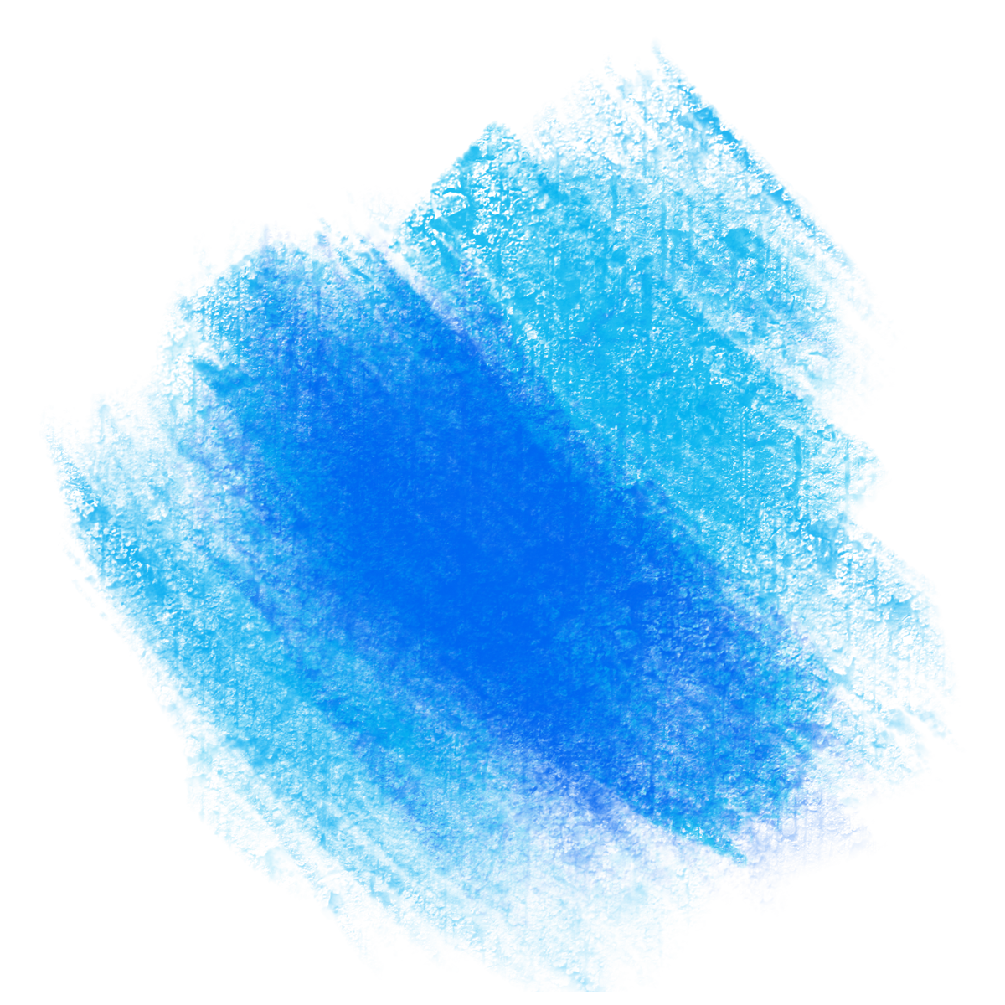
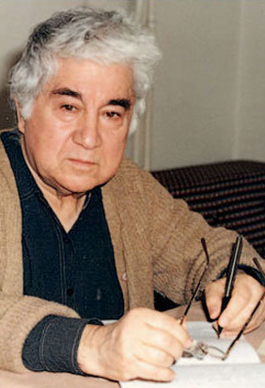
2. Tìm hiểu chung
a. Tác giả
A-dít Nê-xin (1915 - 1995), là một nhà văn châm biếm được ngưỡng mộ ở Thổ Nhĩ Kỳ
Sáng tác nhiều thể loại: tiểu thuyết, truyện cười…với những nội dung quen thuộc, gần gũi.
Sự nghiệp: Có hơn 100 đầu sách, được dịch ra hơn 30 thứ tiếng
Notes:
Giáo án của Thảo Nguyên 0979818956

Slide 7
b. Tác phẩm
- Xuất xứ: Những người thích đùa, Thái Hà dịch, NXB Văn học, Hà Nội, 2014
- Thể loại: Truyện cười
- Ngôi kể: Thứ nhất

Slide 8
- Sự kiện: + Nhân vật “tôi” vì muốn đeo kính để trông giống một người trí thức nên đã đi khám mắt để cắt kính
+ Bác sĩ bảo anh ta cận thị 1,75 đi-ốp, nhưng khi anh đeo kính cận thì buồn nôn và chóng mặt
+ Một bác sĩ tư bảo anh bị viễn thị, anh đeo kính thì chảy nước mắt, mắt đỏ hoe
+ Bác sĩ của bệnh viện bảo anh bị loạn thị -> anh lại thấy cái gì cũng lùi xa ra, anh không thể sinh hoạt bình thường.
+ Bác sĩ mới ở Mỹ khám -> đeo kính thì từ một hóa thành hai.
+ Bác sĩ ở Đức khám bảo anh bị viễn thị, cận thị -> anh không phân biệt được sáng tối nữa.
+ Cuối cùng bác sĩ kết luận anh bị quáng gà. Một lần bị ngã, kính rơi ra -> anh nhìn gì cũng rõ ràng. Về tới nhà vợ bảo anh mới biết mắt kính bị vỡ

Slide 9
- Cốt truyện: Đơn giản: kể về những lần đi khám và cắt mắt kính của nhân vật “tôi”, và khi mắt anh có thể nhìn thấy rõ ràng cũng là lúc mắt kính bị vỡ.
- Nhân vật: “tôi”, các bác sĩ, người bạn, người vợ
+ Hành động thông qua mỗi lần đi khám và cắt mắt kính của nhân vật “tôi”.
+ Lời thoại: hóm hỉnh, hài hước.
- Nội dung: Văn bản xoay quanh câu chuyện về nhân vật “tôi” chỉ vì muốn bản thân mình trông trí thức mà đã đi cắt kính hết lần này đến lần khác từ đó truyện phê phán, châm biếm những người sĩ diện trong xã hội.
Notes:
Giáo án của Thảo Nguyên 0979818956

Slide 10
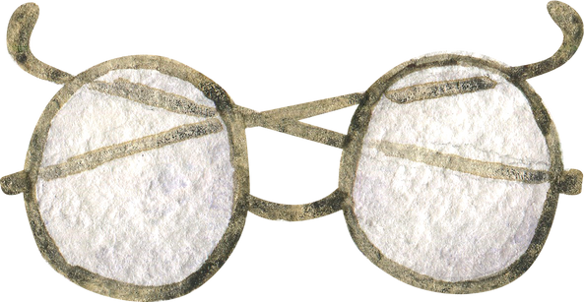
Thủ pháp trào phúng
Kết thúc
Sử dụng chi tiết gây cười một cách linh hoạt, nhiều yếu tố bất ngờ và phóng đại, ngôn ngữ và giọng điệu hài hước.
Bất ngờ, tự nhiên, tô đậm tính hài hước và ý nghĩa phê phán của câu chuyện: anh bị ngã, kính rơi vỡ khiến anh nhìn rõ mọi thứ.
+ Suy nghĩ và hành động của nhân vật tôi: muốn trở thành người tri thức, chấp nhận đeo kính khi không bị cận.
→ phát hiện ra mắt mình nhìn sáng, rõ ràng nhất là khi không đeo kính.
+ Lời phán bệnh của bác sĩ: khám sai nhưng lại tự tin, chê bai đồng nghiệp.
Notes:
Giáo án của Thảo Nguyên 0979818956

Slide 11
II. Đọc, tìm hiểu chung
1. Nhân vật “tôi” và câu chuyện về cái kính
THẢO LUẬN NHÓM
- Hình thức: cặp đôi
- Thời gian: 5 phút
Yêu cầu: Đọc văn bản và trả lời
câu hỏi:
1. Lý do nhân vật “tôi” muốn đeo kính là gì?
2. Điều gì xảy ra khi nhân vật “tôi” gặp các bác sĩ và sắm cho mình những chiếc kính khác nhau? Vì sao sau khi ngã nhân vật “tôi” lại nhìn rõ những thứ xung quanh?
3. Em cảm nhận như thế nào về bác sĩ khám mắt và nhân vật “tôi”?

Slide 12
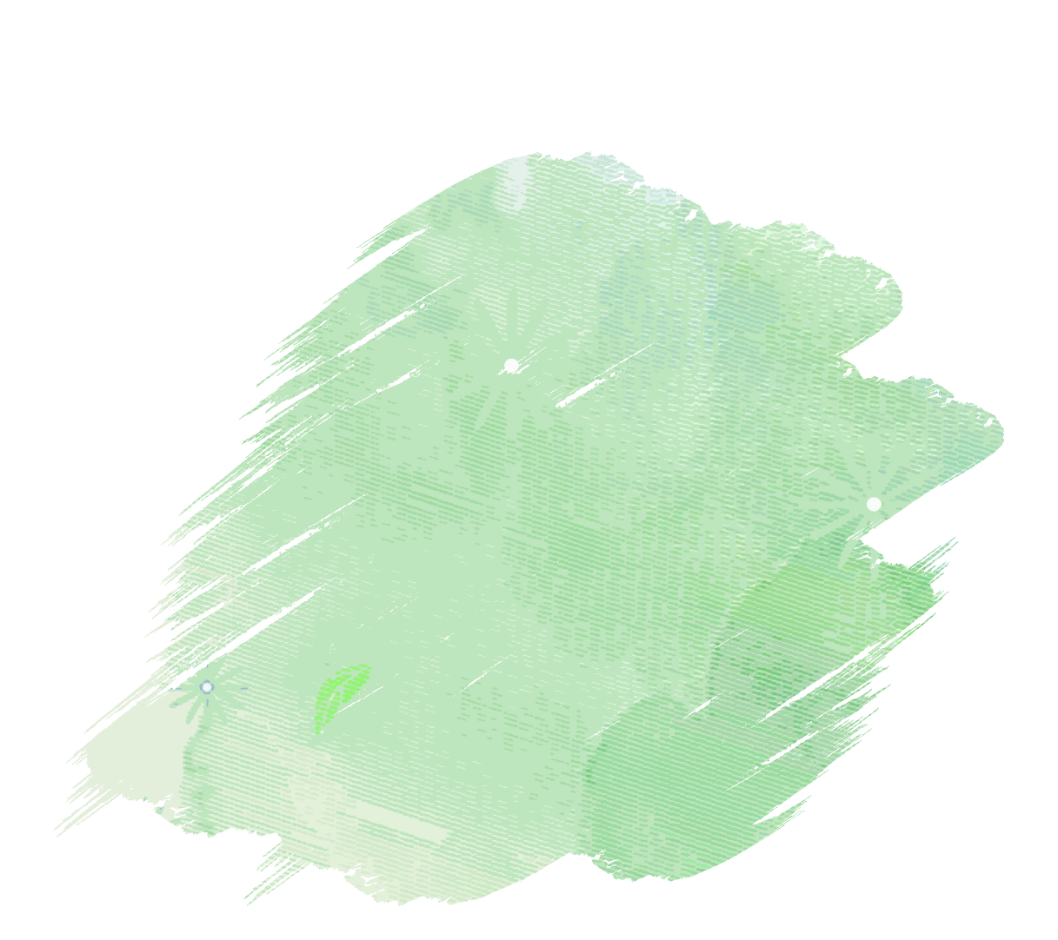
a. Lí do
Thực tế:
Mắt hoàn toàn bình thường, khỏe mạnh.
Mong muốn:
Đeo kính để trông giống người có tri thức và được mọi người kính nể.
> <
➔ Một người háo danh, trọng hình thức bên ngoài
➔ Mâu thuẫn giữa thực tế và mong muốn của nhân vật.
Notes:
Giáo án của Thảo Nguyên 0979818956

Slide 13
b. Nhân vật “tôi” và những lần thay kính
Notes:
Giáo án của Thảo Nguyên 0979818956

Slide 14
Lần khám | Địa điểm/ người khám | Chẩn đoán | Hậu quả
1 | Khám đốc tờ | Cận thị. 1,75 diop | Mặt mày sa sầm, buồn nôn.
2 | Khám bác sĩ giỏi | Viễn thị. 2 diop | Bị chảy nước mắt
3 | Khám bệnh viện nhà nước. Giáo sư khám | Loạn thị | Cái gì trông cũng như lùi hẳn ra xa, nhìn vật gì cũng bé tí xíu
4 | Bác sĩ tốt nghiệp ở Mỹ |  | Nhìn cái gì cũng hóa làm hai.
5 | Bác sĩ ở Đức về | Một mắt bị viễn, mắt kia bị cận | Mọi thứ xung quanh tối như hũ nút
... | Những lần khác | Mắt bị quáng gà Đục nhân mắt Mù màu | Mọi vật ở xa lại hóa gần. Đeo kính và uống thuốc nhưng không hề thuyên giảm.
Notes:
Giáo án của Thảo Nguyên 0979818956

Slide 15


SỰ THẬT
- Một số người mắc bệnh “tưởng”, tự ám ảnh mình do dư luận bên ngoài, tự làm khổ mình.
- Bác sĩ có chuyên môn kém, khám bệnh sơ sài, phán bệnh bừa bãi, mỗi người một kiểu.
PHÓNG ĐẠI
Nhân vật “tôi” đi khám mắt nhiều lần
mỗi thầy phán một kiểu → nghe theo → thay kính
→ ngã vỡ kính mới biết mắt mình không bị gì cả.
Notes:
Giáo án của Thảo Nguyên 0979818956

Slide 16
c. Kết quả
Bước hụt, bị ngã văng kính đi đâu mất
Đeo kính vào lại, nhìn rõ tất cả mọi thứ.
Phát hiện mắt kính đã bị vỡ
Mắt khỏe, không có vấn đề gì
- Kết thúc bất ngờ, tự nhiên, tô đậm tính hài hước và ý nghĩa phê phán của câu chuyện
Notes:
Giáo án của Thảo Nguyên 0979818956

Slide 17

=> Thông điệp: Truyện phê phán những người hay mắc “bệnh” tưởng, tự kỉ ám thị, nghe dư luận bên ngoài mà không tin vào chính mình, và sự thiếu trách nhiệm của một số y, bác sĩ.
- Thông điệp, tư tưởng của truyện vẫn luôn mới mẻ và cần thiết với cuộc sống con người ngày nay.
Notes:
Giáo án của Thảo Nguyên 0979818956

Slide 18

Từ điển tiếng Việt giải nghĩa từ bệnh tưởng là “trạng thái tinh thần lo lắng do bị ám ảnh là mình đã mắc một bệnh nào đó, kì thật không phải”. Theo em, nhân vật “tôi” trong truyện Cái kính có mắc bệnh tưởng hay không? Vì sao?
Nhân vật “tôi” trong truyện “Cái kính” có mắc bệnh “tưởng” vì tình trạng mắt đang bình thường, không có vấn đề gì nhưng vẫn muốn đeo kính để khiến mình trông tri thức hơn. Sau những lần đi cắt kính và ảnh hưởng trực tiếp tới cuộc sống hằng ngày, anh ta vẫn nghĩ mắt mình có vấn đề chứ nhất quyết không chịu bỏ kính ra.
Notes:
Giáo án của Thảo Nguyên 0979818956

Slide 19
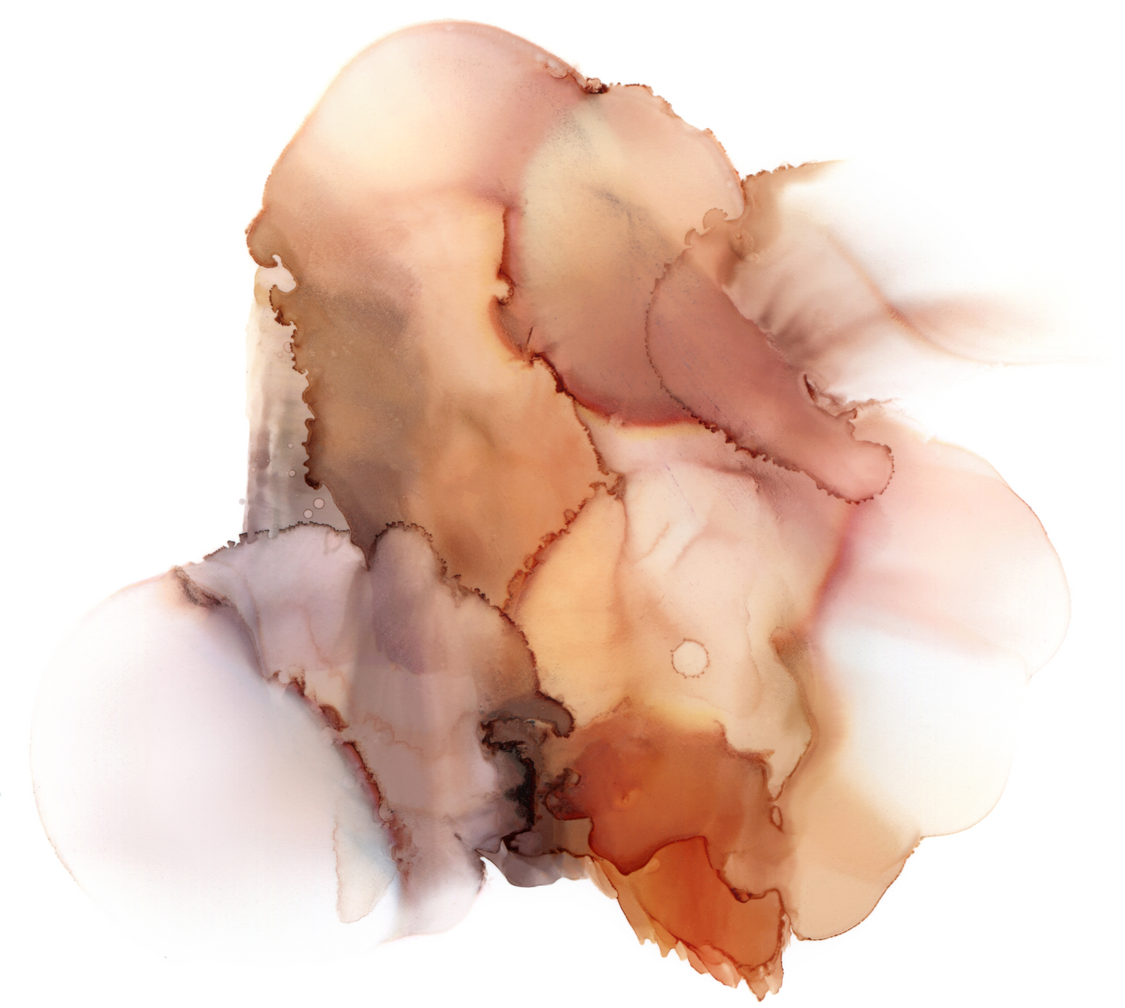

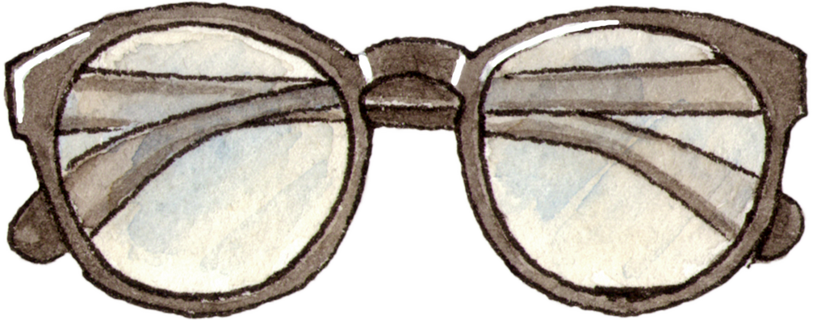
Notes:
Giáo án của Thảo Nguyên 0979818956

Slide 20
1. Nghệ thuật
- Cốt truyện đơn giản
- Sử dụng chi tiết gây cười một cách linh hoạt, nhiều yếu tố bất ngờ và phóng đại, ngôn ngữ và giọng điệu hài hước
Notes:
Giáo án của Thảo Nguyên 0979818956

Slide 21
2. Nội dung
Truyện “Cái kính” như là một câu chuyện đùa, phê phán một cách nhẹ nhàng những người hay mắc “bệnh” tưởng, tự ám ảnh, nghe dư luận bên ngoài mà không tin vào chính mình,… Qua đó cũng phê phán một số thầy thuốc, bác sĩ chuyên môn kém, hay phán bệnh bừa bãi.
Notes:
Giáo án của Thảo Nguyên 0979818956

Slide 22
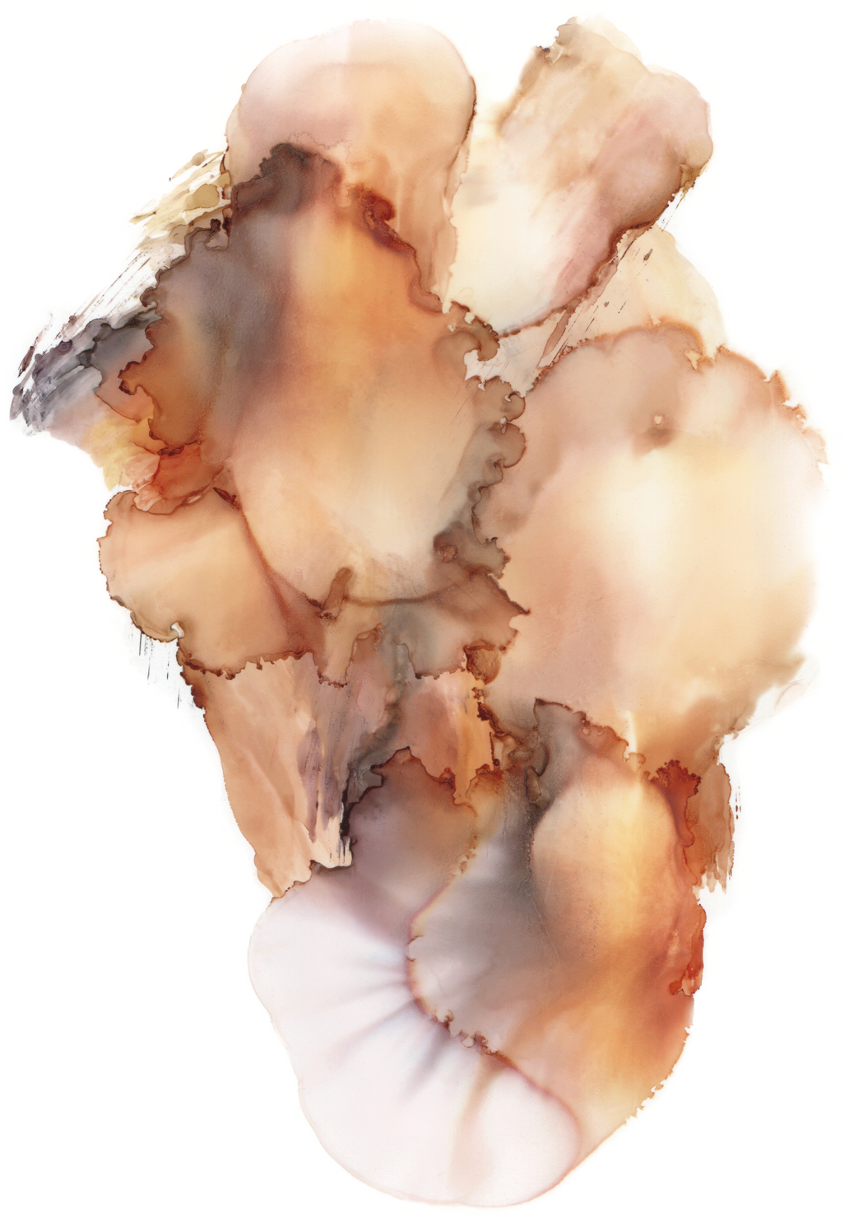
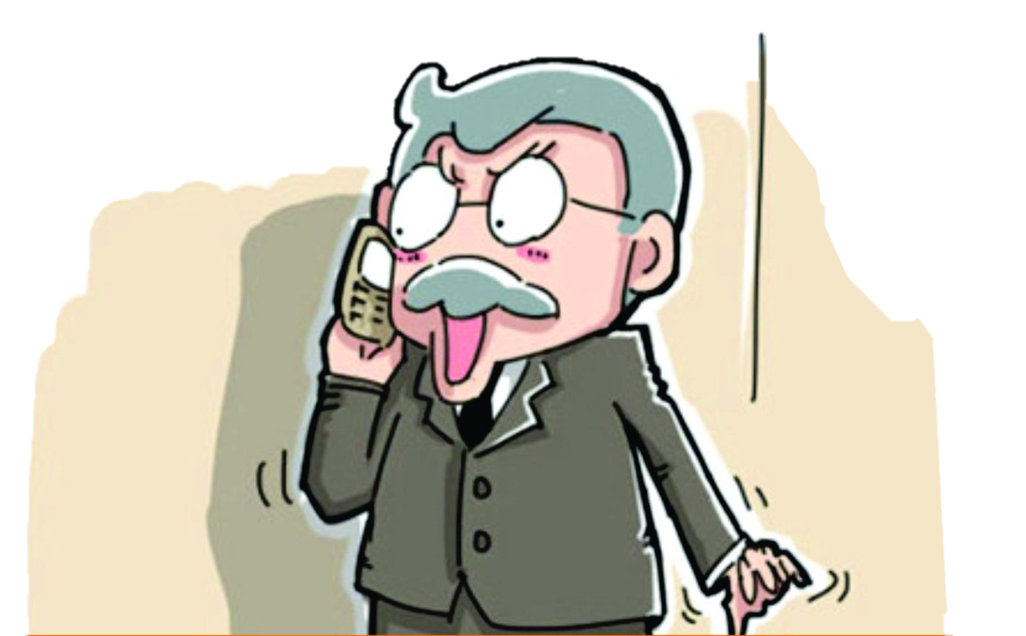
Vẽ sơ đồ tư duy “Đặc điểm của thể loại truyện cười trong văn bản “Cái kính”
Notes:
Giáo án của Thảo Nguyên 0979818956

Slide 23
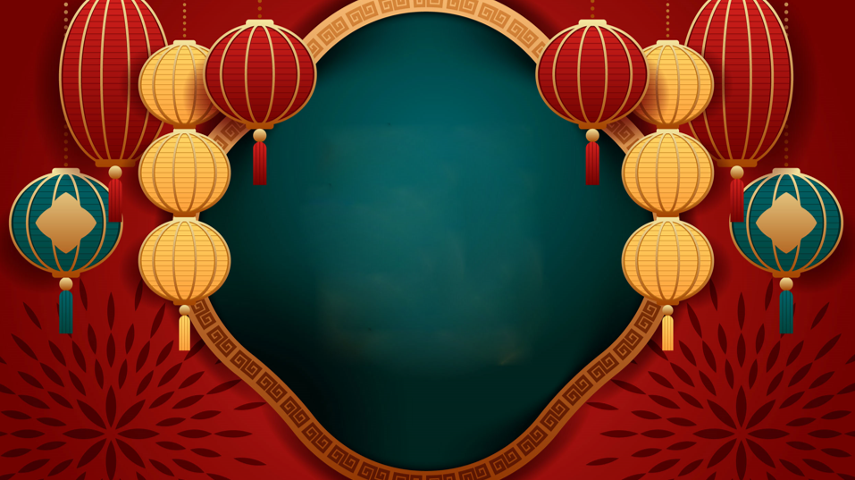

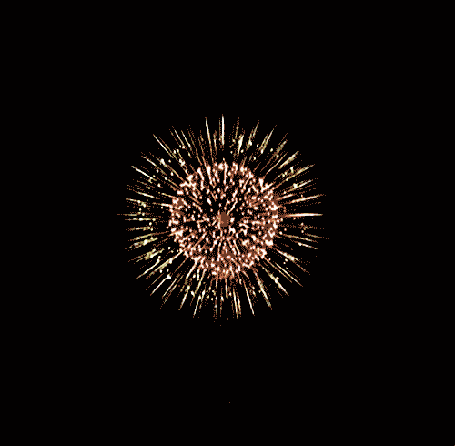
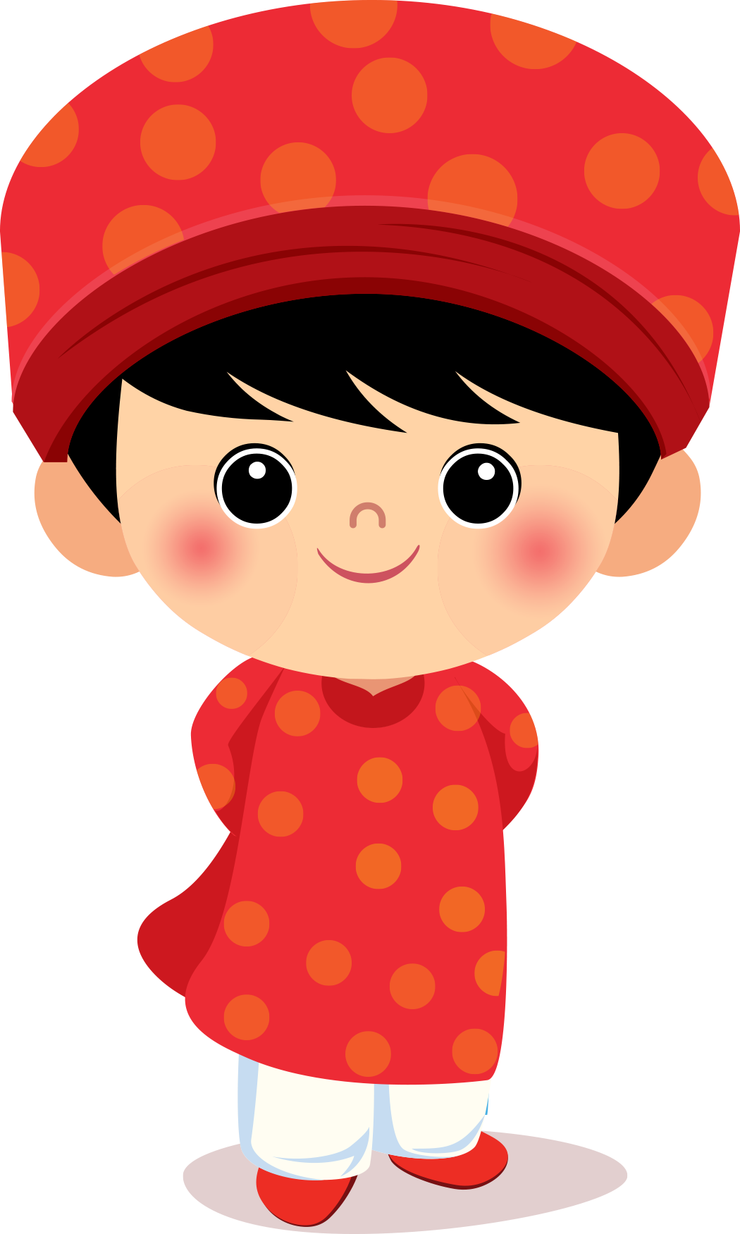

ĐOÁN
ĐÚNG
TRÚNG
LÌ XÌ
Notes:
Giáo án của Thảo Nguyên 0979818956

Slide 24
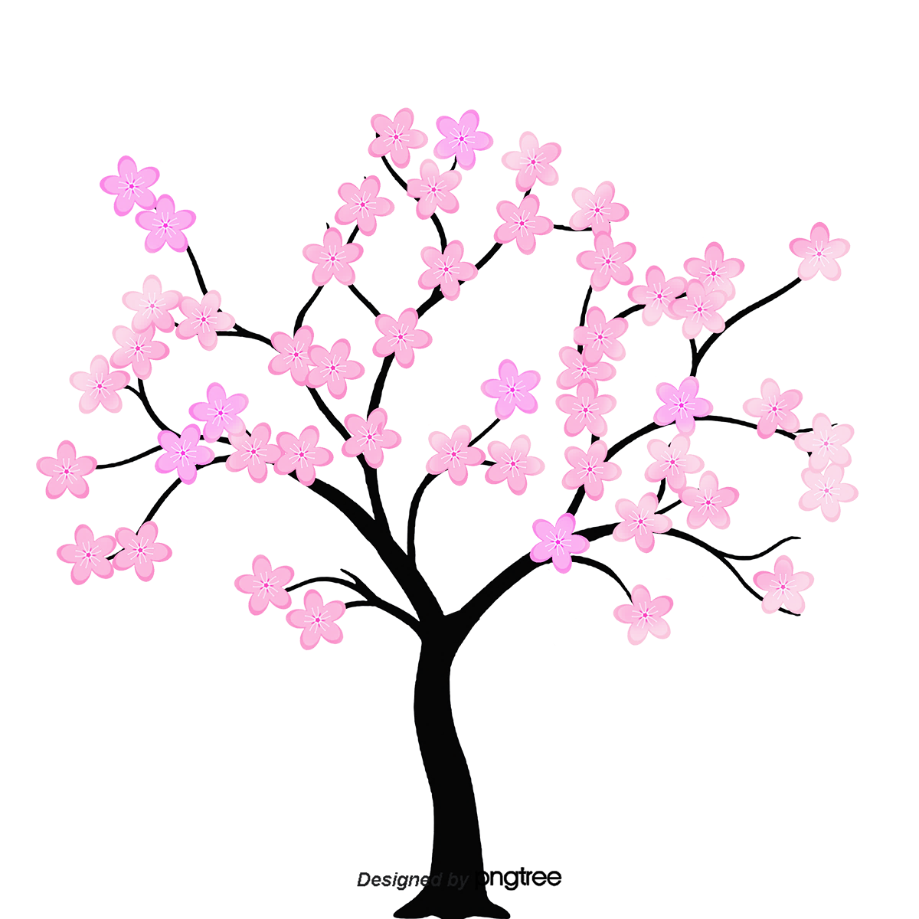


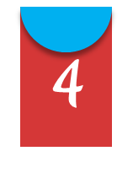





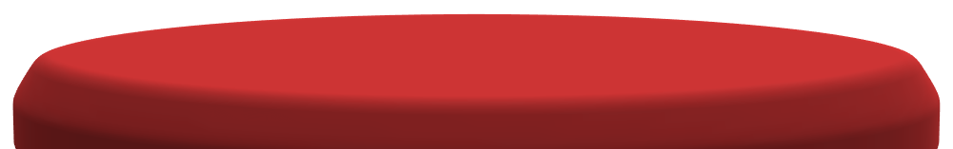
Notes:
Giáo án của Thảo Nguyên 0979818956

Slide 25


1
Ai là tác giả của truyện “Cái kính”
A. An-dec-xen
B. Nê-xin
C. Ban-zac
D. Mo-li-e
Notes:
Giáo án của Thảo Nguyên 0979818956

Slide 26
2
Khi đi khám giáo sư ở bệnh viện nhà nước, nhân vật “tôi” được chuẩn đoán bệnh gì về mắt?
A. Loạn thị
B. Viễn thị
C. Cận thị
D. Mù màu
Notes:
Giáo án của Thảo Nguyên 0979818956

Slide 27
3
Lí do vì sao nhân vật “tôi” phải đeo kính?
A. Đeo kính trông lịch sự hơn
B. Đeo kính thời trang hơn
C. Đeo kính để trông giống người có tri thức và được mọi người kính nể.
D. Đeo kính vì sở thích

Slide 28
4
Kết thúc truyện có gì bất ngờ?
A. Nhân vật tôi nhận ra rằng các bác sĩ khám bệnh đều không giỏi
B. Nhân vật tôi nhận ra bản thân không bị cận
C. Nhân vật tôi thích thú khi tìm được chiếc kính phù hợp
D. Nhân vật tôi hài lòng khi có người khen “tri thức”

Slide 29
5
Em hãy trình bày những điều bản thân rút ra sau khi học xong văn bản “cái kính”.
Notes:
Giáo án của Thảo Nguyên 0979818956

